Slide 1
Database
KHALIL BOURAS

Slide 2
Questions and Answers
What is a Database?
  Database is nothing but an organized form of data for easy access, storing, retrieval and managing of data. This is also known as structured form of data which can be accessed in many ways.
  Sample Databases: School Management System, Bank Management System, Time Sheet Management System.
What is DBMS?
  A Database Management System (DBMS) is a program that controls creation, maintenance and use of a database. DBMS can be termed as File Manager that manages data in a database rather than saving it in file systems. Some DBMS examples include MySQL, PostgreSQL, Microsoft Access, SQL Server, FileMaker, Oracle, RDBMS, Clipper, and FoxPro.
What is SQL? (structured query language)
  SQL stands for structured query language. It is a database language used for database creation, deletion, fetching rows and modifying rows etc. sometimes it is pronounced as se-qwell.
What are the usages of SQL?
    To create new databases
    To create new tables in a database
    To execute queries against a database
    To retrieve data from a database
    To inserts records in a database
    To updates records in a database
    To delete records from a database
    To create views in a database

Slide 3
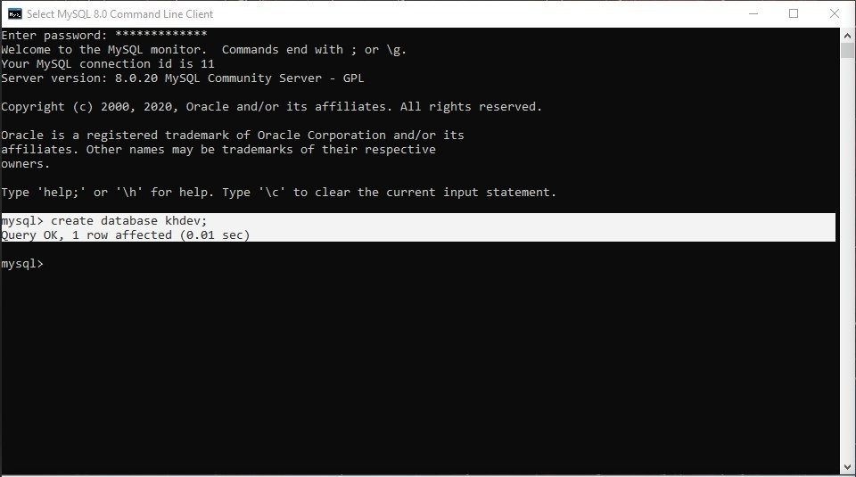
1- Créer la base donnée

Slide 4
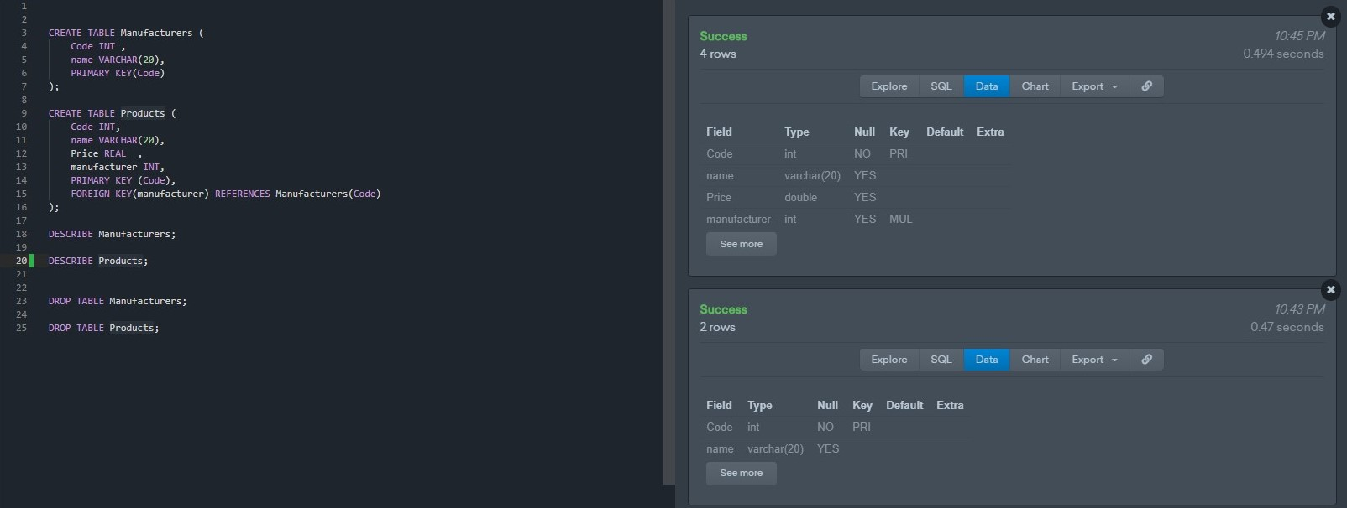
1- Création des tables (Manufacturers, Products).

Slide 5
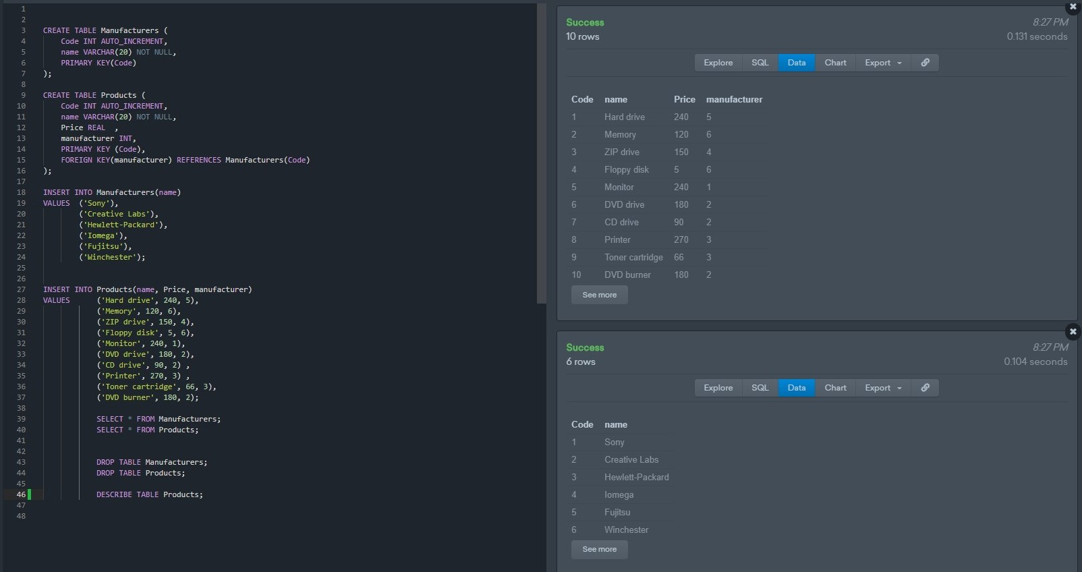
3- Insérer les valeurs dans les deux tableaux

Slide 6
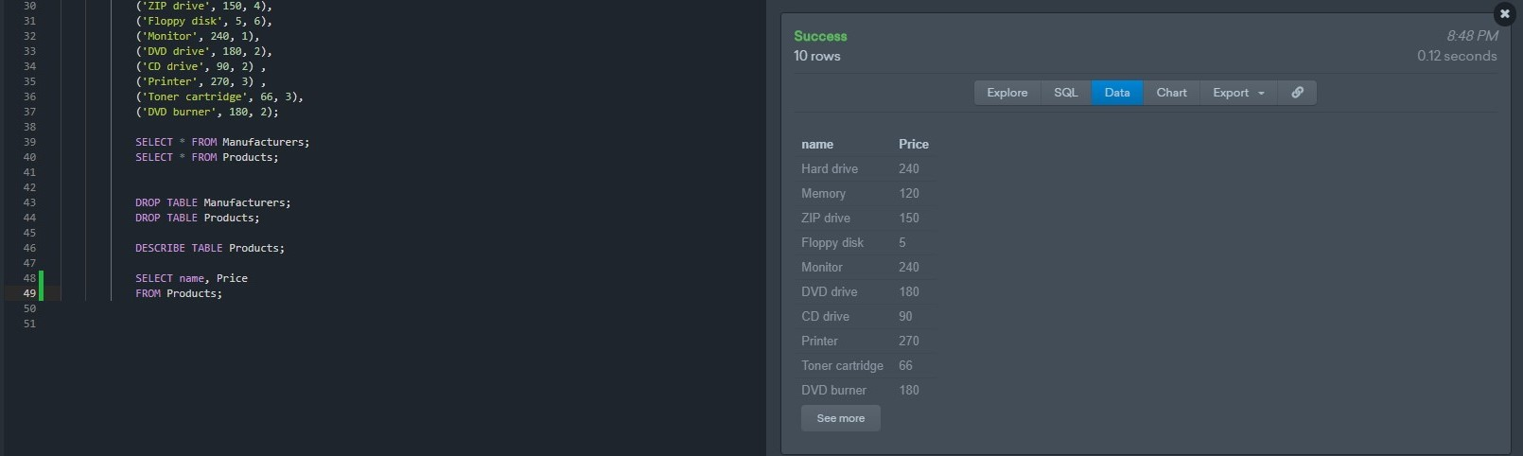
4- Sélectionnez les noms et les prix de tous les produits du magasin

Slide 7
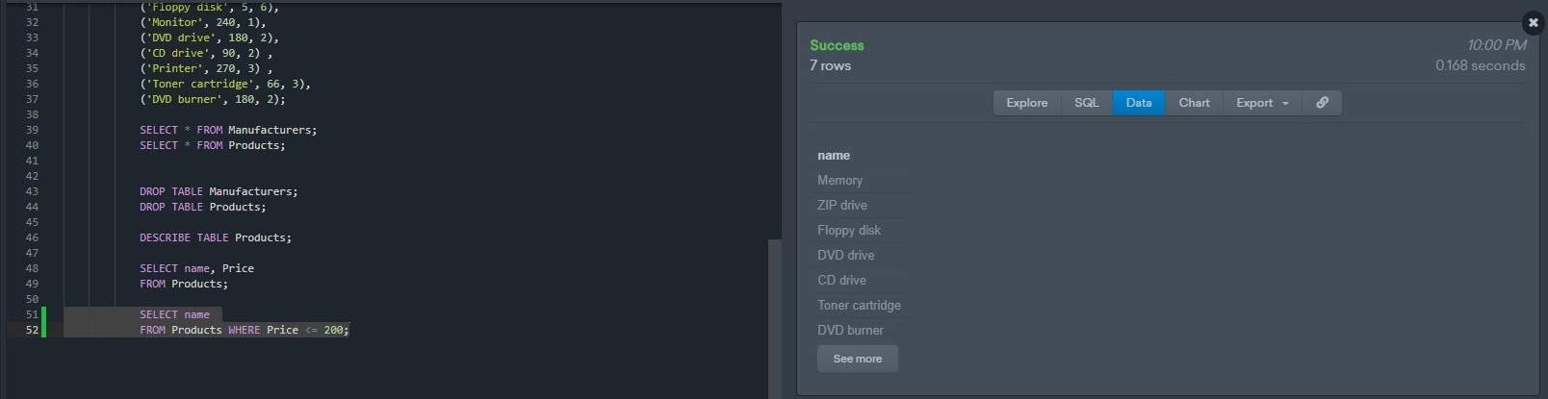
5- Sélectionner le nom des produits dont le prix est inférieur ou égal à 200 $.

Slide 8
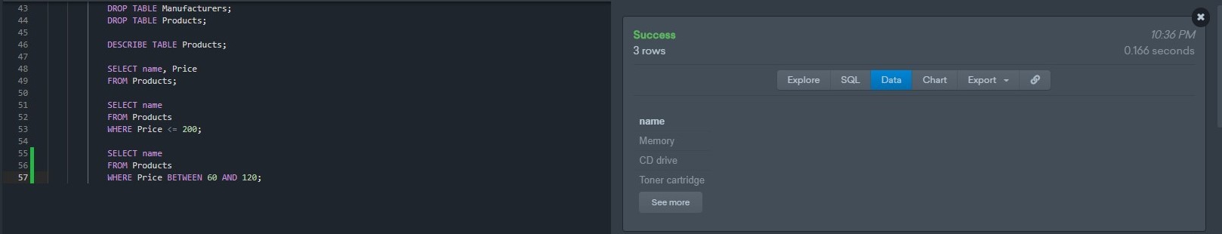
6- Sélectionnez tous les produits dont le prix est compris entre 60 et 120 dollars.

Slide 9
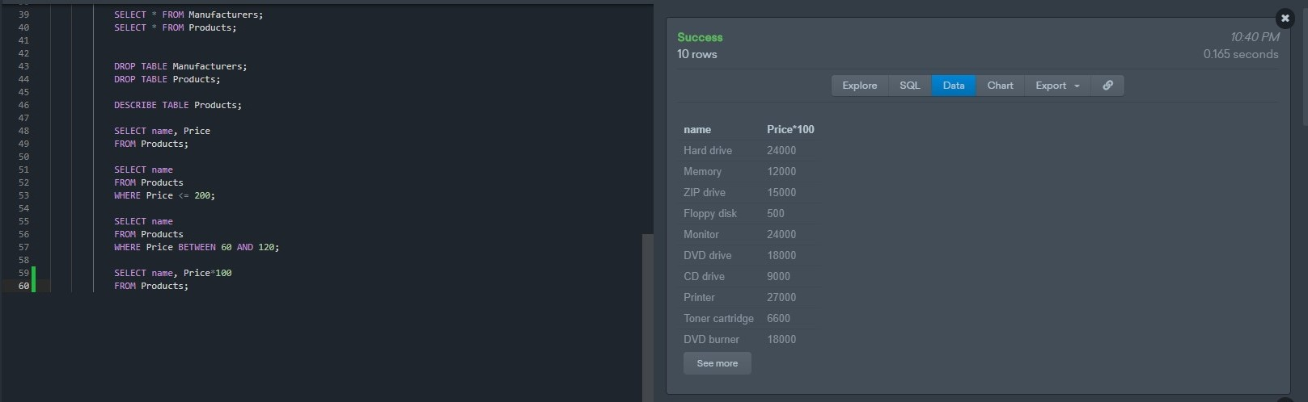
7- Sélectionnez le nom et le prix en cents

Slide 10
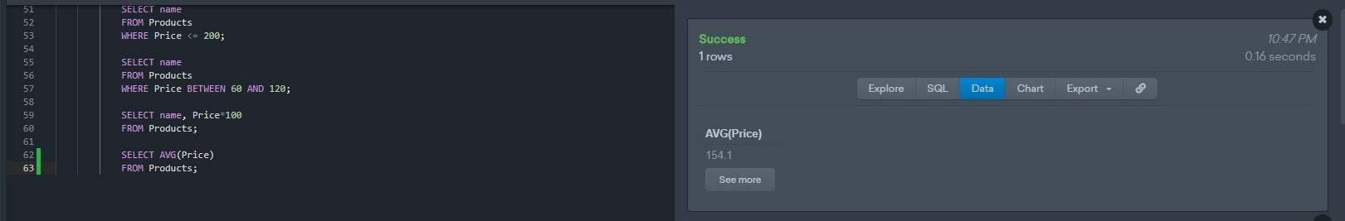
8- Calculer le prix moyen de tous les produits.

Slide 11
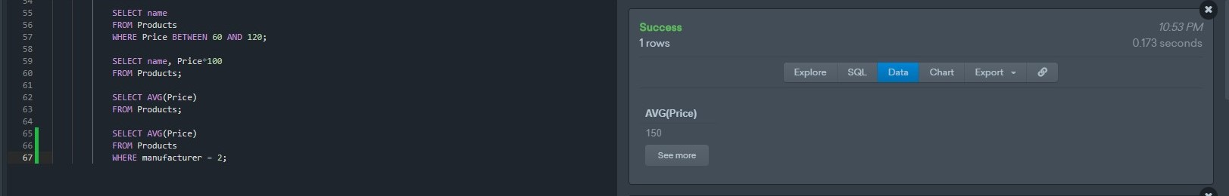
9- Calculer le prix moyen de tous les produits dont le code fabricant est égal à 2.

Slide 12
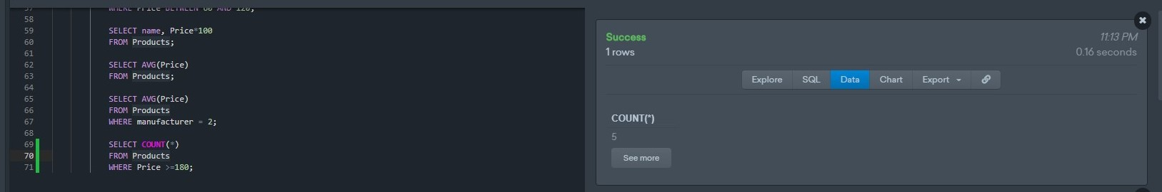
10- Calculer le nombre de produits dont le prix est supérieur ou égal à 180 dollars.

Slide 13
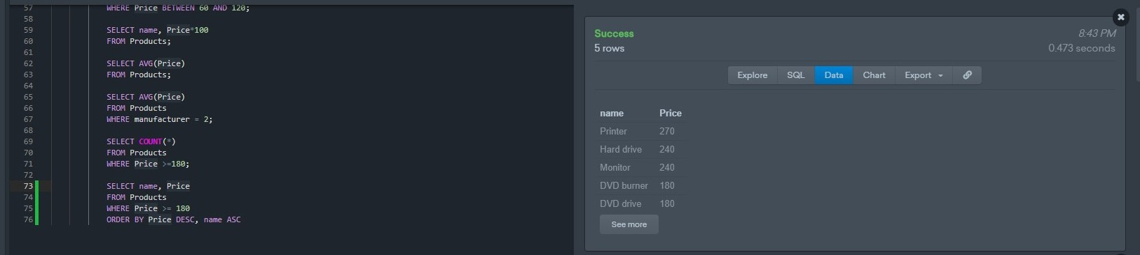
11- Sélectionner le nom et le prix de tous les produits dont le prix est supérieur ou égal à 180 dollars, et trier d'abord par prix (par ordre décroissant), puis par nom (par ordre croissant).

Slide 14
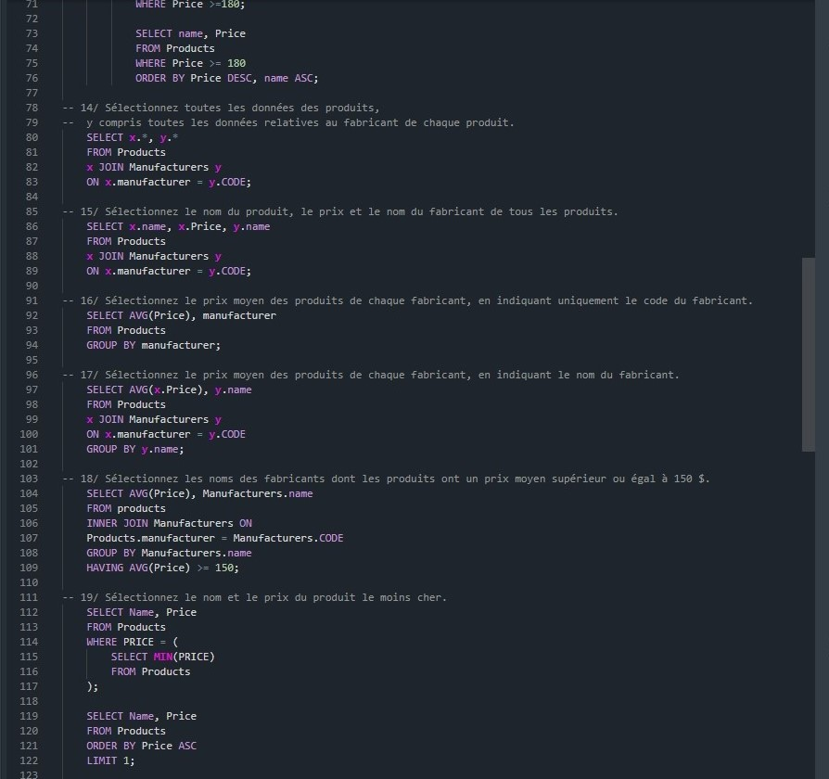
QUESTIONS FROM 14Through 19

Slide 15
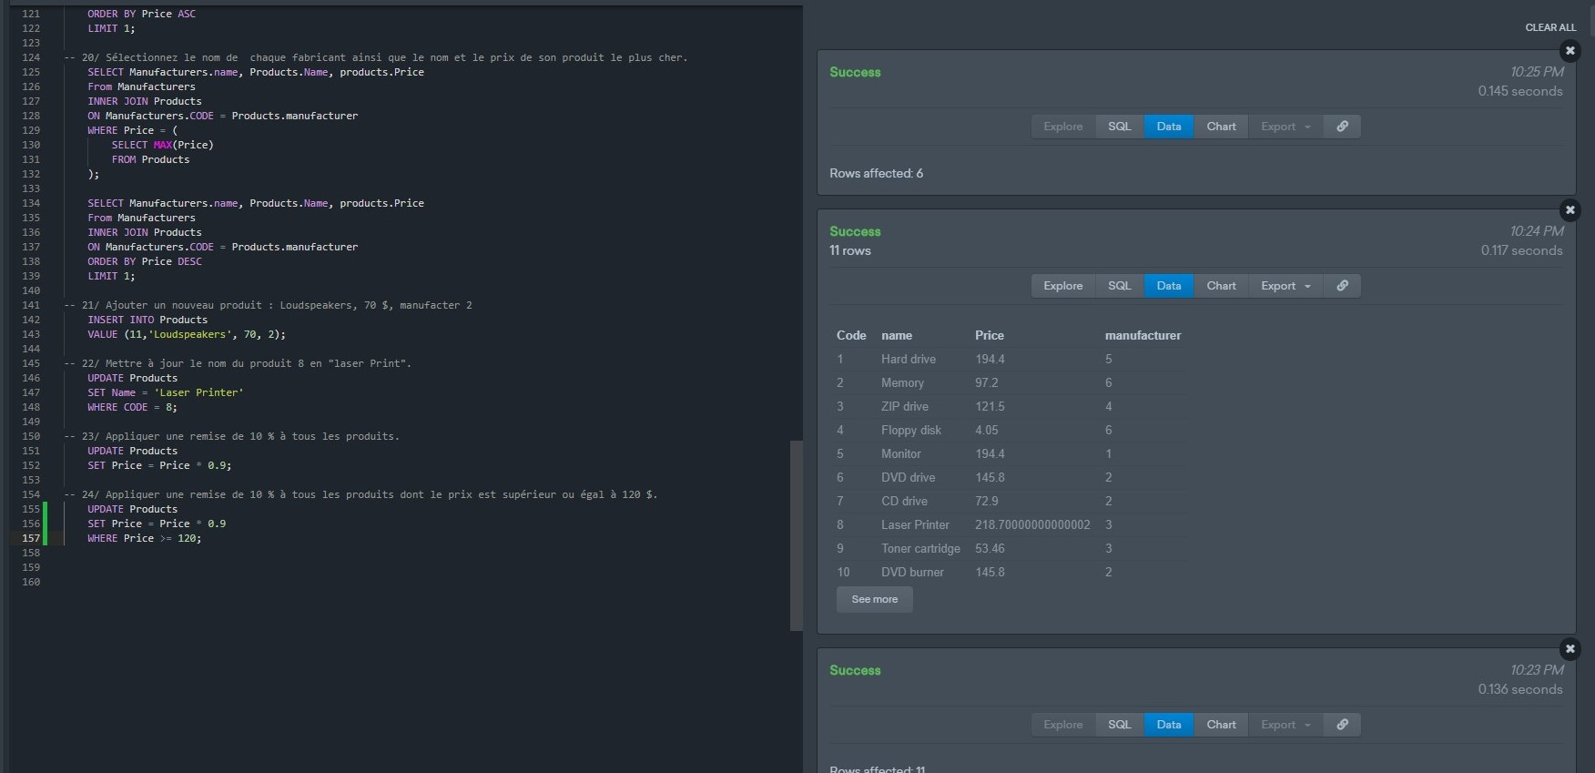
QUESTIONS FROM 20 Through 24

